Slide 1
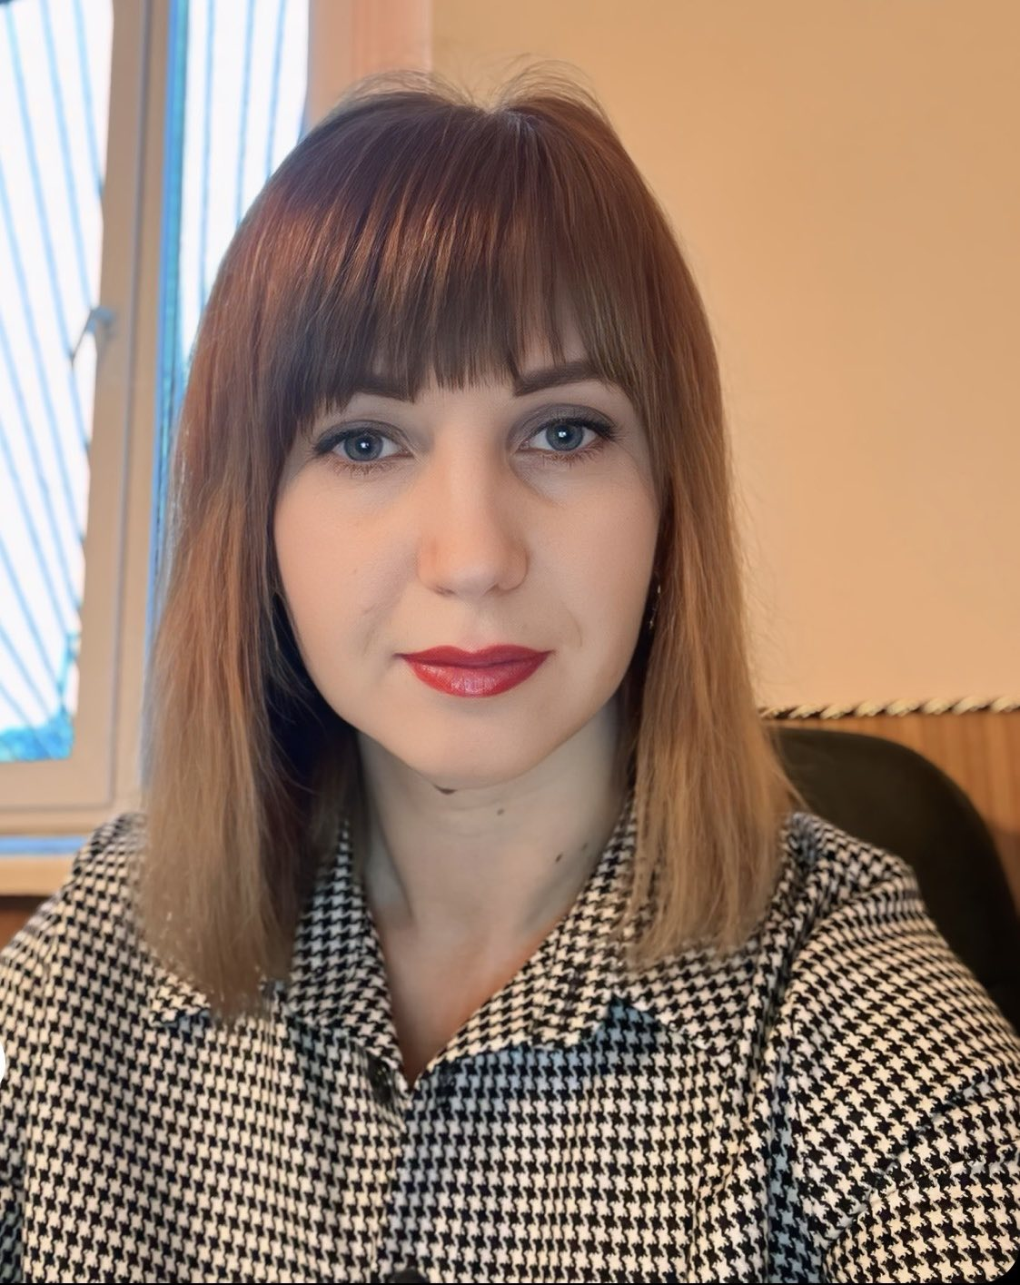

Портфоліо
заступника директора з НВР, вчителя української мови та літератури
Вітаю!
Рада поділитися своїми досягненнями та педагогічним досвідом.

Slide 2
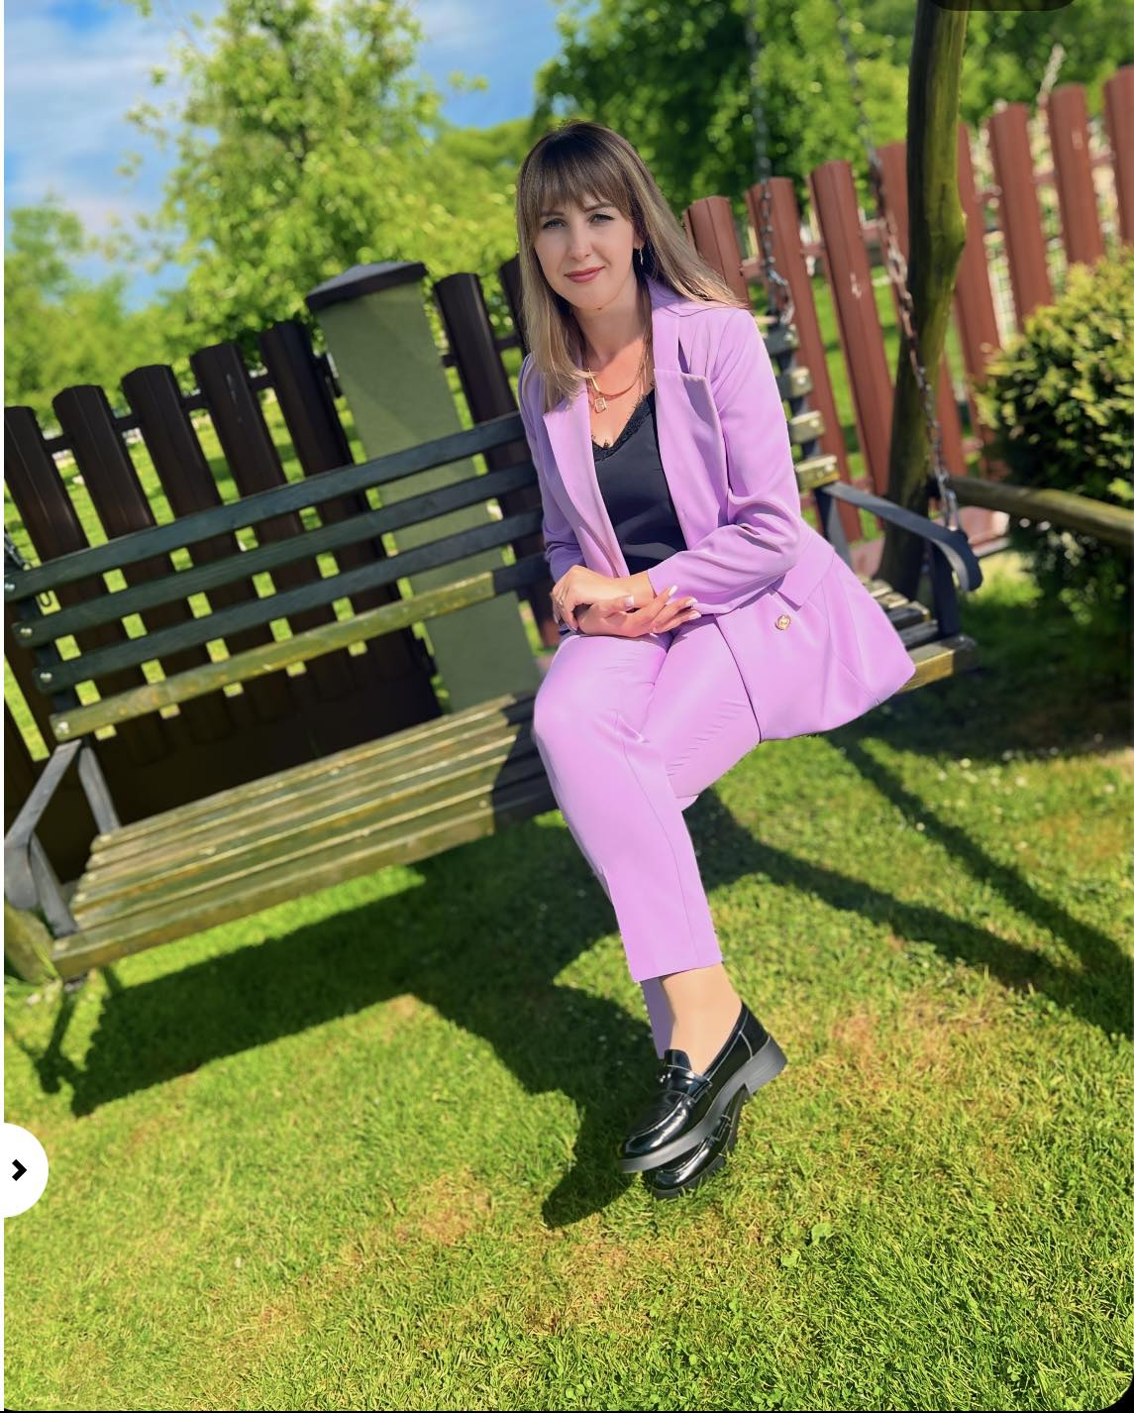

Про мене
Костів Уляна Романівна
Вчитель
української мови та літератури,
заступник директора з НВР,
Стаж роботи: 7 років.
Вчитель І категорії.

Slide 3
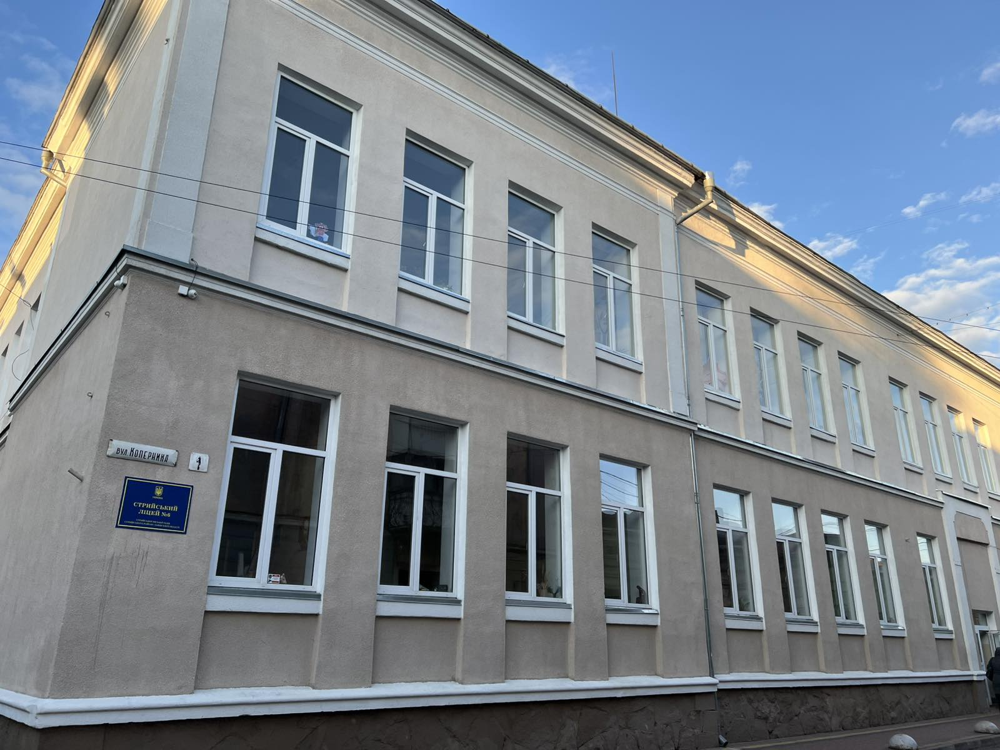
Працюю у прекрасному, теплому, затишному місці – Стрийському ліцеї №6

Slide 4
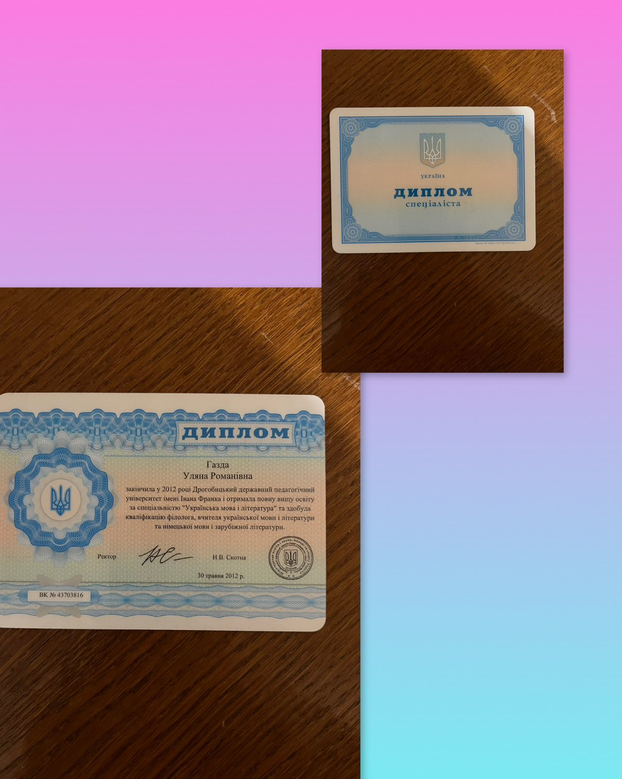
Моя освіта
Закінчила в 2012 році Дрогобицький державний педагогічний університет ім.І.Франка.
Здобула кваліфікацію вчителя української мови та літератури,зарубіжної літератури та німецької мови

Slide 5
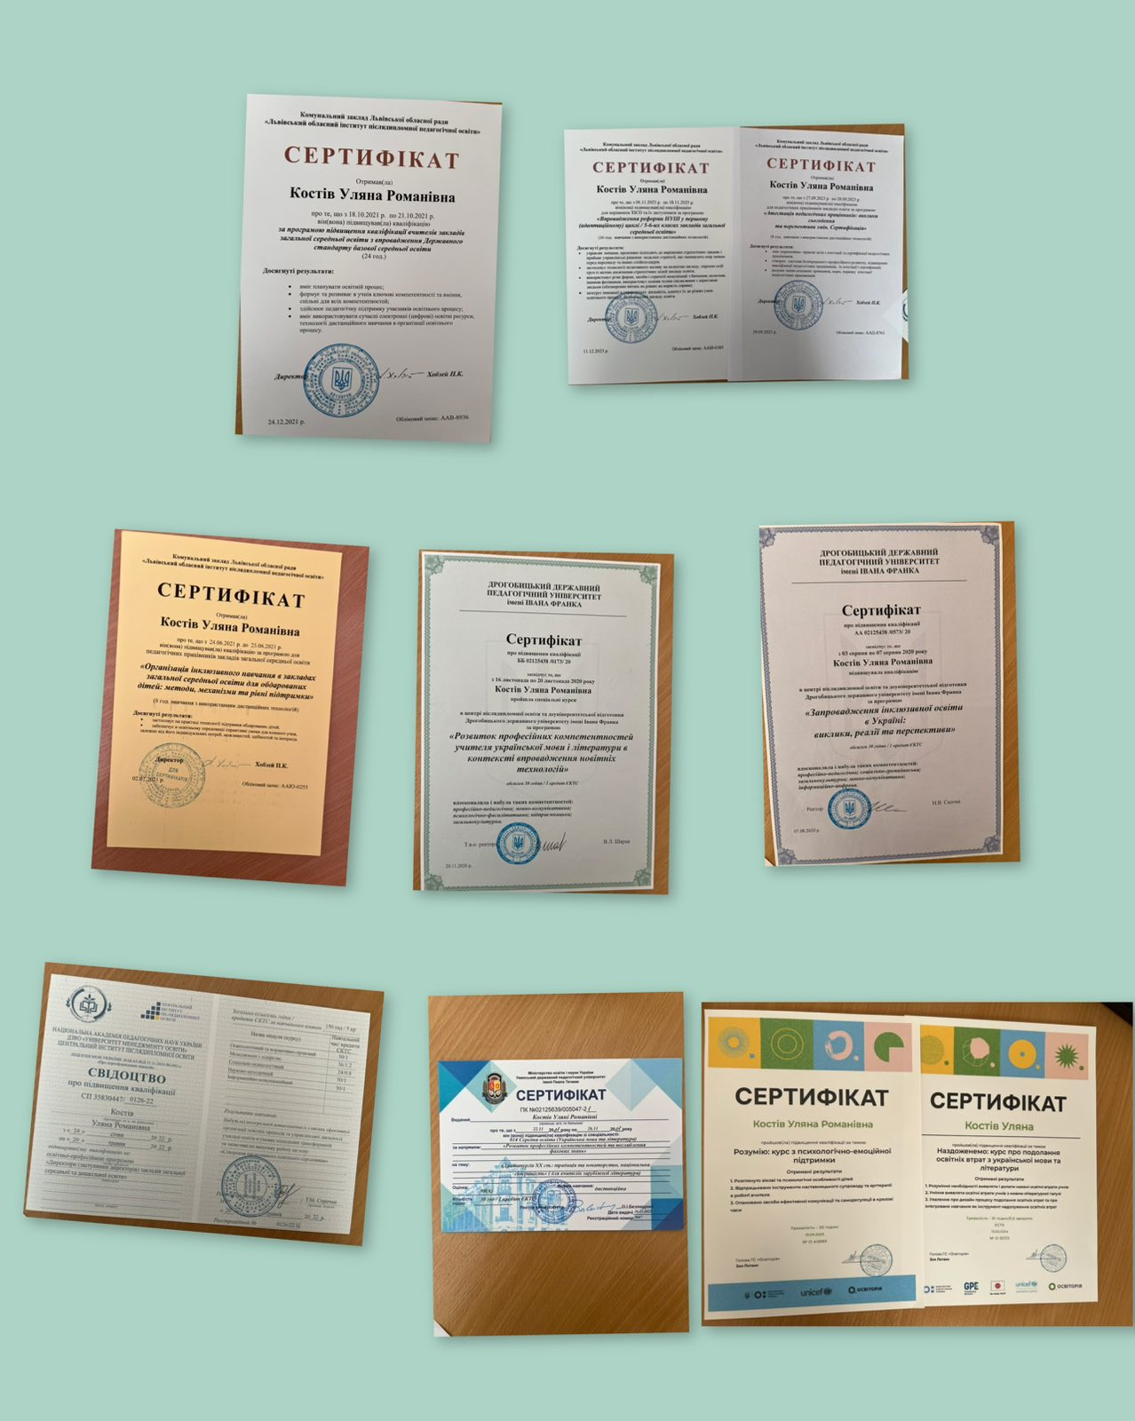
Підвищення кваліфікації
Щоб мати право навчати,
треба постійно навчатися
самому. Час змінюється…
У моїй професії в ХХI столітті може змінитися багато чого.
З’являються електронні журнали, інтерактивні дошки, електронними стають підручники.
Але учитель – це незмінно.

Slide 6
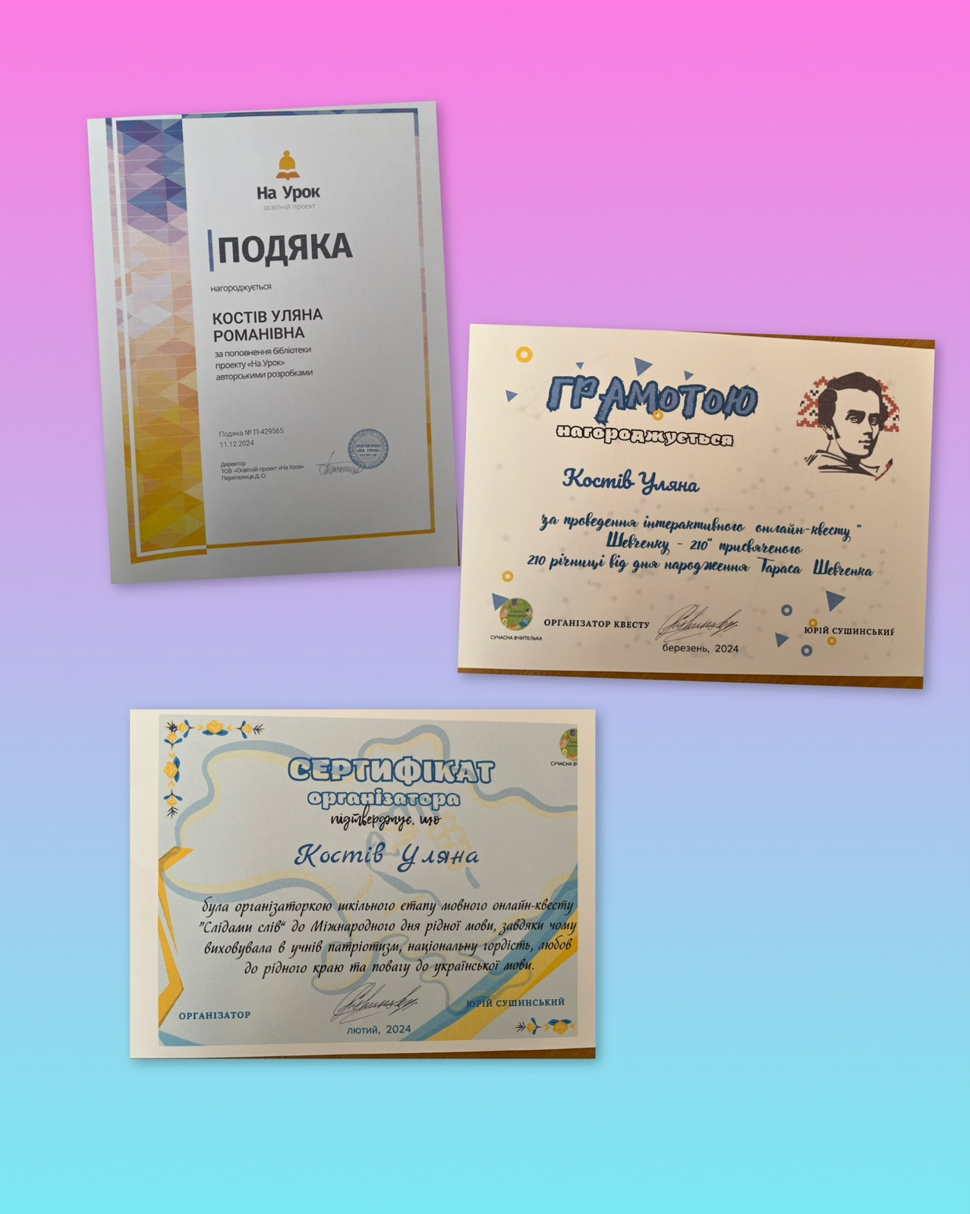
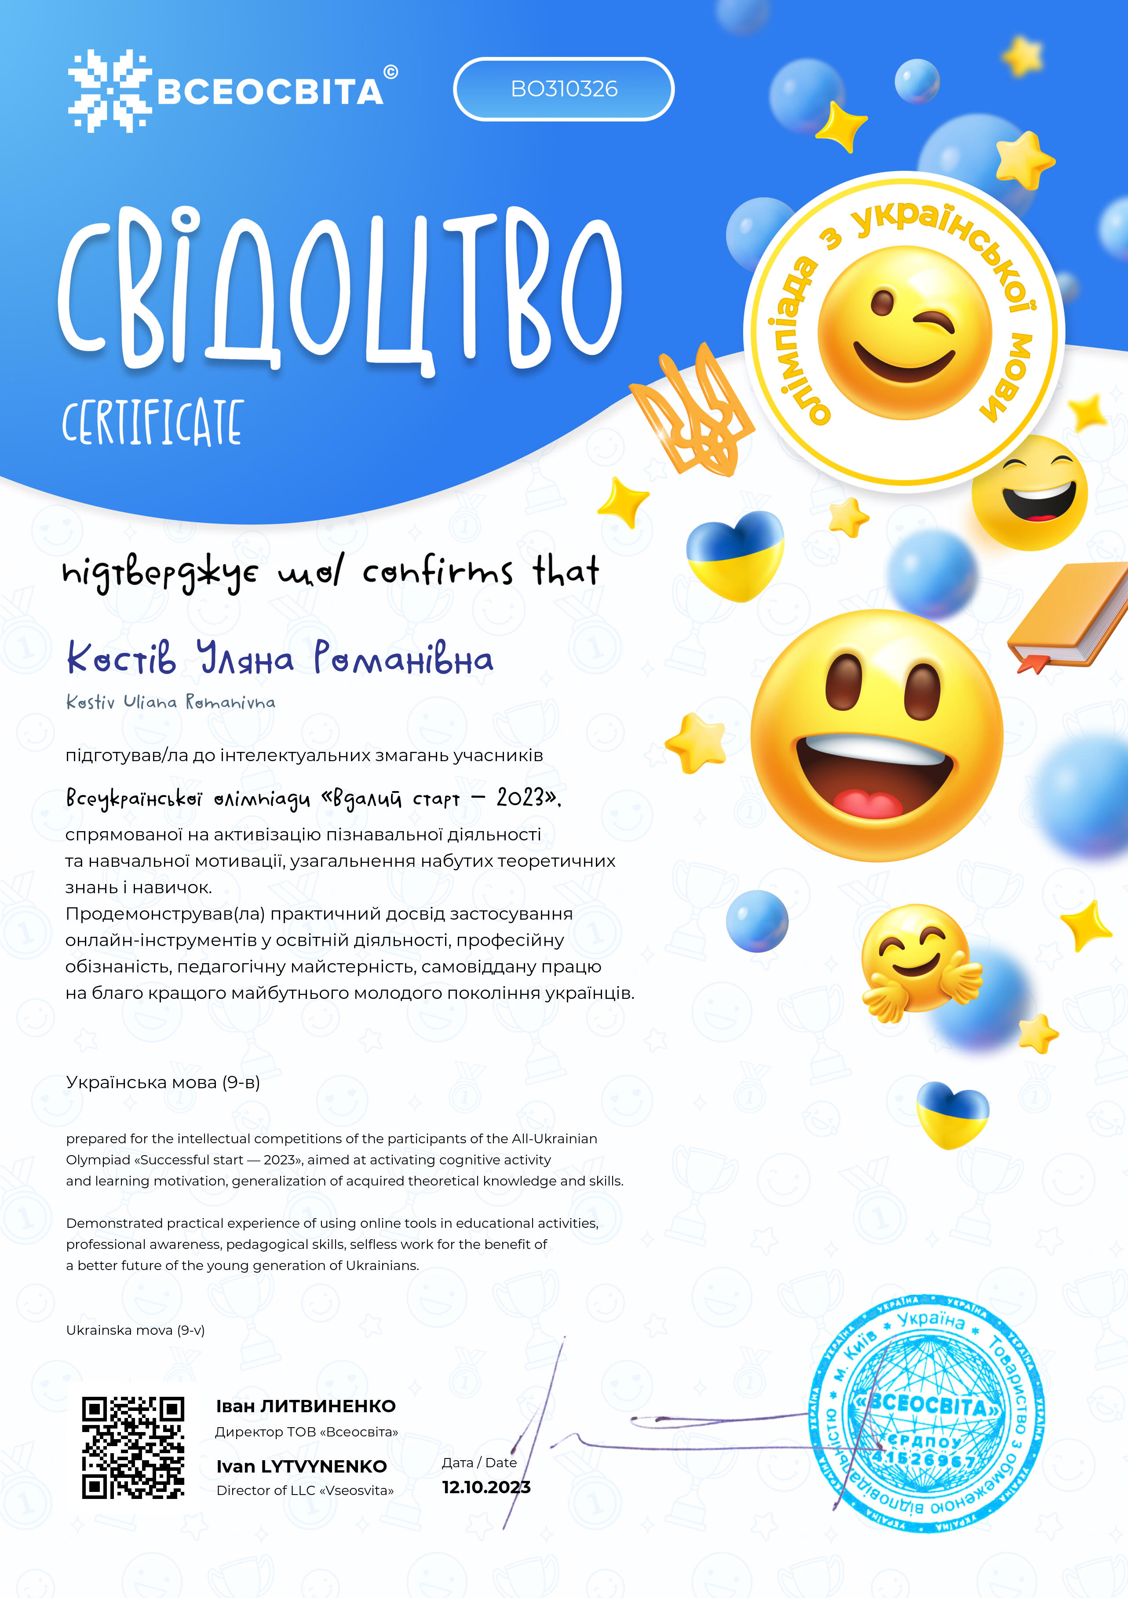
Мої нагороди

Slide 7
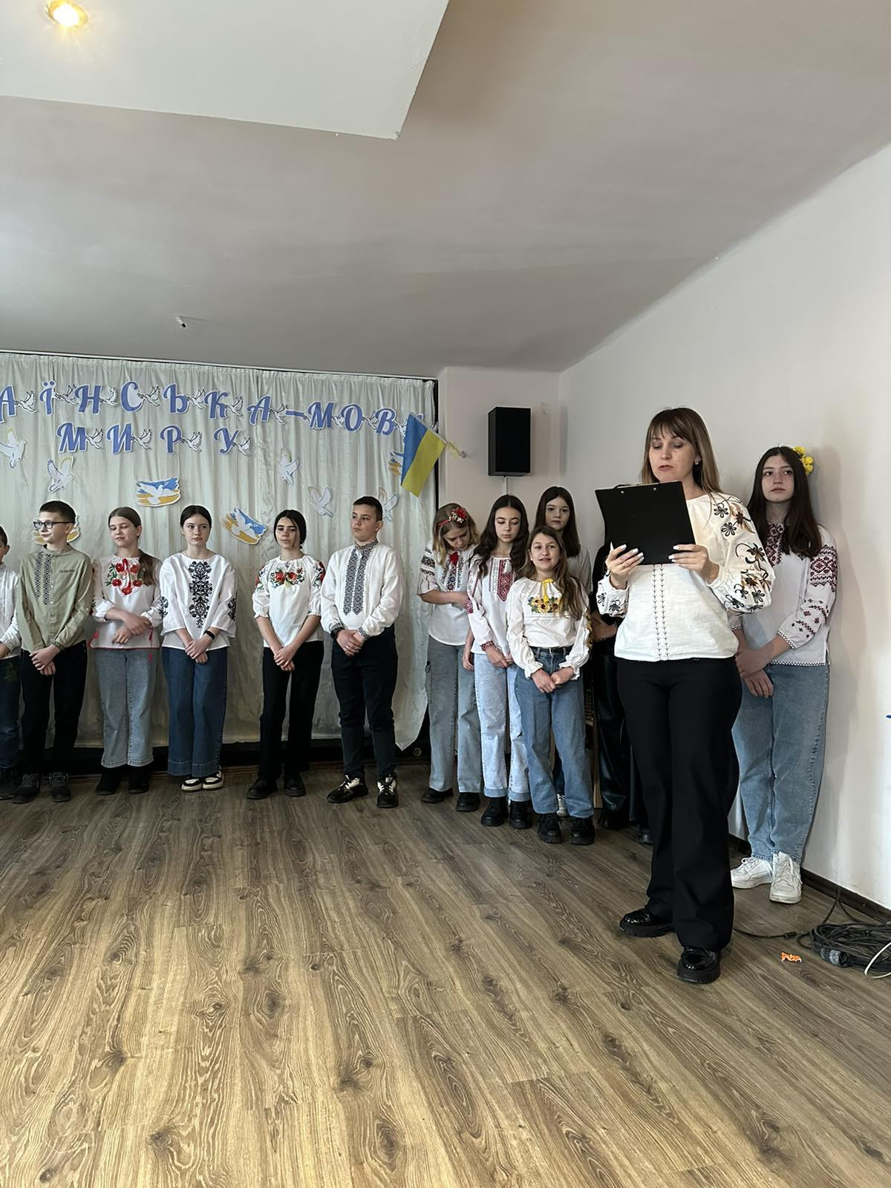
Робота – це все моє життя!
Моє професійне кредо:
Успіх приходить лише до того, хто його прагне, хто вміє максимально використати все найкраще із своїх ресурсів.

Slide 8

«ЗОЛОТІ ПРАВИЛА» педагога або цитати, які мені імпонують
"Найкращий спосіб передбачити майбутнє – його створити."
Пітер Друкер
"Освіта – це місія, а не професія."
Жан Жак Руссо

Slide 9
Схема моєї
професійної діяльності
Активна
участь у роботі
методичного
об’єднання
Розробка
методичних
матеріалів
Участь
участь у семінарах,
педагогічних радах
Здійсненя
консультацій
та обмін досвідом
з колегами
Аналіз результатів навчання та оцінка ефективності використаних методик

Slide 10


Мій освітній досвід
Роки праці
Підвищення
кваліфікації
Протягом семи років я займаюся викладанням у школі
Методична
робота
Постійно покращую свою кваліфікацію, атестуюся та навчаюсь на різноманітних курсах для педагогів.
Приймаю активну участь у роботі методичного об’єднання вчителів, педагогічних
радах.

Slide 11

Мої принципи в роботі
Повага до людей, їхніх суджень і рішень
Дисциплінованість
Щирість
Cправедливість
  Прийняття учня таким, яким він є, і разом з тим, орієнтувати його на найвищі досягнення, на перспективи, які перед ним відкриваються
Терпимість, взаєморозуміння та віра у потенціал кожного
Порядок і порядність

Slide 12
Правила педагогічної майстерності
ВЗАЄМОДІЯ З БАТЬКАМИ
Ефективна комунікація та співпраця з батьками для спільного досягнення найкращих результатів для кожного учня.
РОЗВИТОК ТВОРЧОСТІ
Стимулювання творчого мислення учнів та розвиток їхнього творчого потенціалу.
РІЗНОМАНІТТЯ
Збагачення уроків за допомогою різноманітних методів та форм роботи для досягнення максимальної ефективності навчання.
СТВОРЕННЯ ПОЗИТИВНОГО СЕРЕДОВИЩА
Формування позитивного та відкритого класного клімату, де учні відчуваються комфортно та мають можливість вільно висловлювати свої думки.

Slide 13
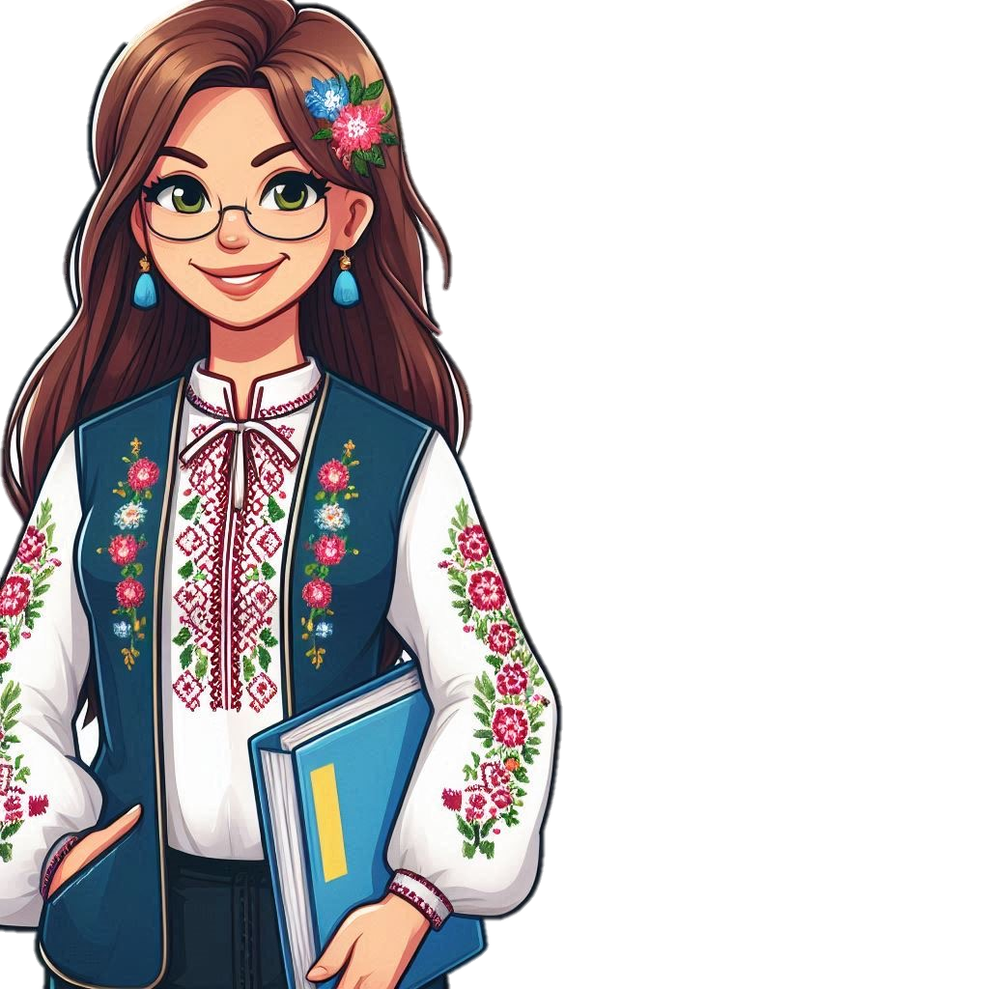

Презентація досвіду роботи
Педагогічна
ідея –це повітря, в якому розправляє крила педагогічна творчість.
Василь Сухомлинський

Slide 14




Освітнє середовище, яке
ми створили:
Сучасне
Інноваційне
Психологічно-комфортне

Slide 15



Коротко про
систему оцінювання
у нашому закладі:
Особистісно-орієнтована
Справедлива
Індивідуалізована

Slide 16
Педагогічна діяльність
наших працівників::
НОРМАТИВНО-ПРАВОВА БАЗА
ЗАКОН УКРАЇНИ «ПРО ОСВІТУ» (СТАТТЯ 41, ЧАСТИНА ЗСТ.48)
ЗАКОН УКРАЇНИ «ПРО ПОВНУ ЗАГАЛЬНУ СЕРЕДНЮ ОСВІТУ» (СТАТТЯ 42)
ПОРЯДОК ПРОВЕДЕННЯ МОНІТОРИНГУ ЯКОСТІ ОСВІТИ, ЗАТВЕРДЖЕНИЙ НАКАЗОМ МІНІСТЕРСТВА ОСВІТИ І НАУКИ УКРАЇНИ ВІД 16 СІЧНЯ 2020 РОКУ Мо54, ЗАРЕЄСТРОВАНИЙ В МІНІСТЕРСТВІ ЮСТИЦІЇ УКРАЇНИ 10 ЛЮТОГО 2020 РОКУ ЗА Мо154/34437
МЕТОДИКА ОЦІНЮВАННЯ ОСВІТНІХ ПРОЦЕСІВ ЗЗСО
НАКАЗ МОНУ «ПРО ЗАТВЕРДЖЕННЯ МЕТОДИЧНИХ РЕКОМЕНДАЦІЙ З ПИТАНЬ ФОРМУВАННЯ ВНУТРІШНЬОЇ СИСТЕМИ ЗАБЕЗПЕЧЕННЯ ЯКОСТІ ОСВІТИ У ЗЗСО ВІД 30.11.2020 РОКУ Мо1480»
ПОЛОЖЕННЯ ПРО ВНУТРІШНЮ СИСТЕМУ ЗАБЕЗПЕЧЕННЯ ЯКОСТІ ОСВІТИ

Slide 17




Педагогічна діяльність
наших працівників::
ПЛАНУВАННЯ ТА АНАЛІЗ РЕЗУЛЬТАТИВНОСТІ СВОЄЇ ДІЯЛЬНОСТІ
ЗАСТОСУВАННЯ ОСВІТНІХ ТЕХНОЛОГІЙ, ЯКІ ПОКЛИКАНІ ФОРМУВАТИ КЛЮЧОВІ КОМПЕТЕНТНОСТІ УЧНІВ

Slide 18


Педагогічна діяльність
наших працівників::
СТВОРЕННЯ ТА ВИКОРИСТАННЯ НОВІТНІХ ТЕХНОЛОГІЙ, ЦИФРОВИХ РЕСУРСІВ ДЛЯ НАВЧАННЯ
АКТИВНА УЧАСТЬ У ФОРМУВАННІ ТА РЕАЛІЗАЦІЇ ІНДИВІДУАЛЬНОЇ ОСВІТНЬОЇ ТРАЄКТОРІЇ УЧНЯ (ЗА ПОТРЕБИ)

Slide 19



Педагогічна діяльність
наших працівників::
ПОСТІЙНЕ ПІДВИЩЕННЯ КВАЛІФІКАЦІЇ, УЧАСТЬ У СЕМІНАРАХ, ВЕБІНАРАХ, КОНФЕРЕНЦІЯХ.
ДІЯТИ НА ЗАСАДАХ ПЕДАГОГІКИ ПАРТНЕРСТВА

Slide 20


Педагогічна діяльність
наших працівників::
ЗДІЙСНЮЮТЬ САМООЦІНКУ СВОЄЇ ПРОФЕСІЙНОЇ ДІЯЛЬНОСТІ
ДОТРИМАННЯ ПРАВИЛ АКАДЕМІЧНОЇ ДОБРОЧЕСНОСТІ

Slide 21
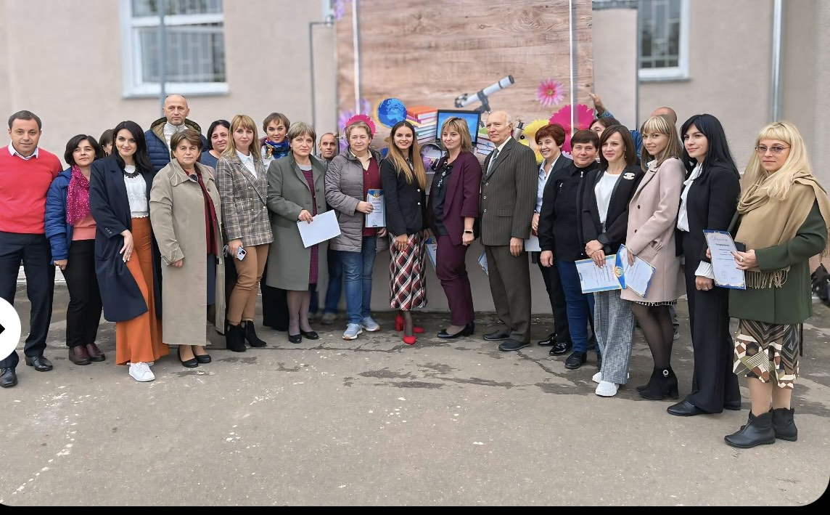
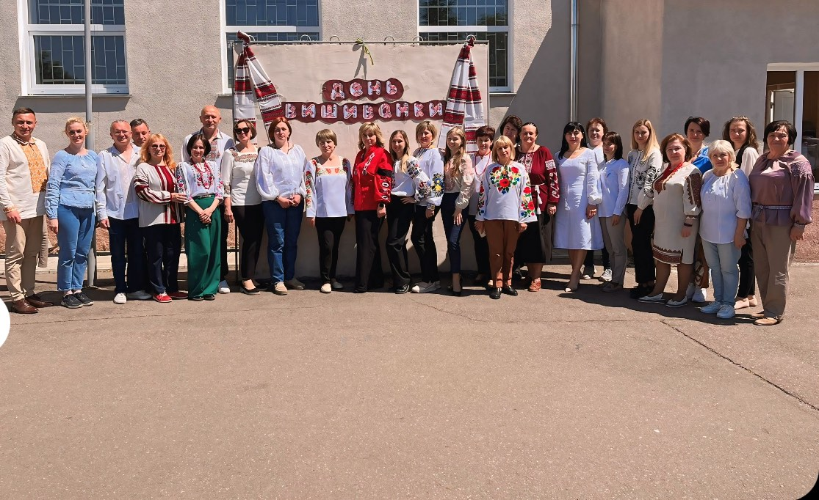
Наш працьовитий,
творчий, ініціативний
педагогічний колектив

Slide 22
Мої функції
Реалізація управлінських повноважень
Формування відповідної мотивації роботи педагогів
Створення умов для самоосвіти вчителів здійснення керівництва їх творчою діяльністю
Забезпечення соціального захисту, охорони життя, здоров'я учасників освітнього процесу
Атестація вчителів
Поширення передового педагогічного досвіду
Курси підвищення кваліфікації

Slide 23
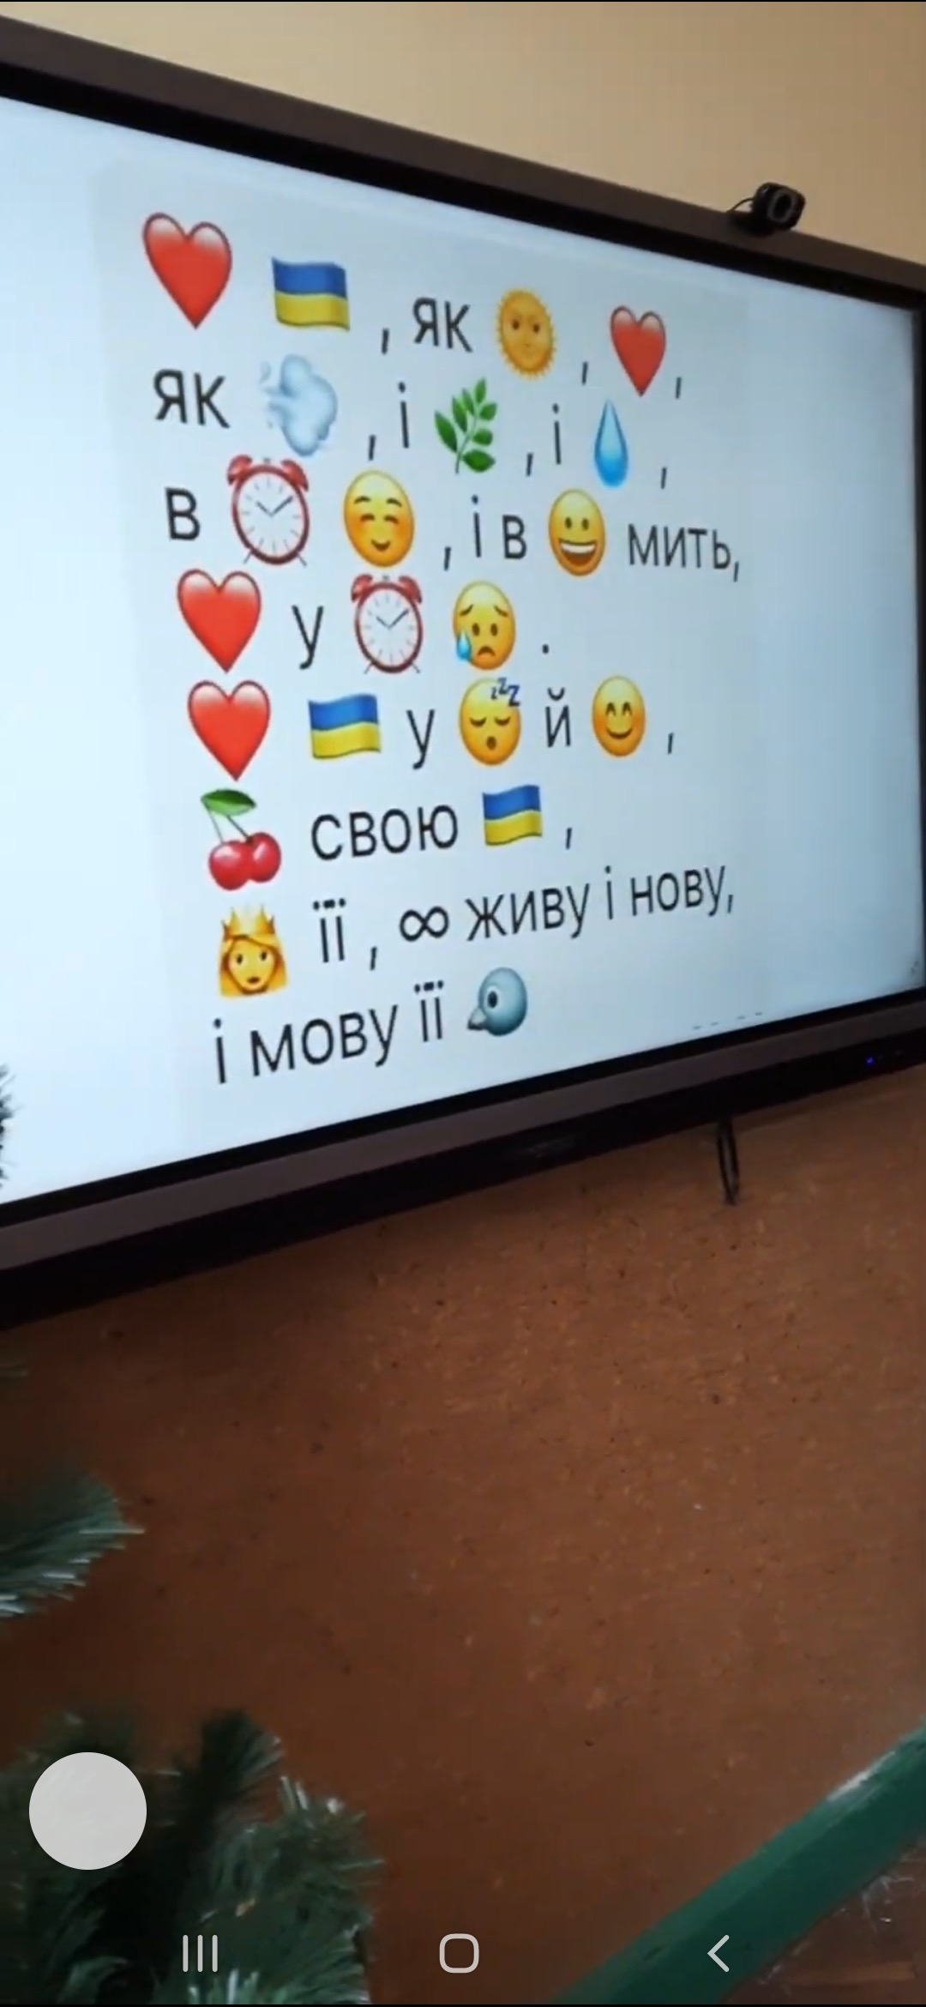
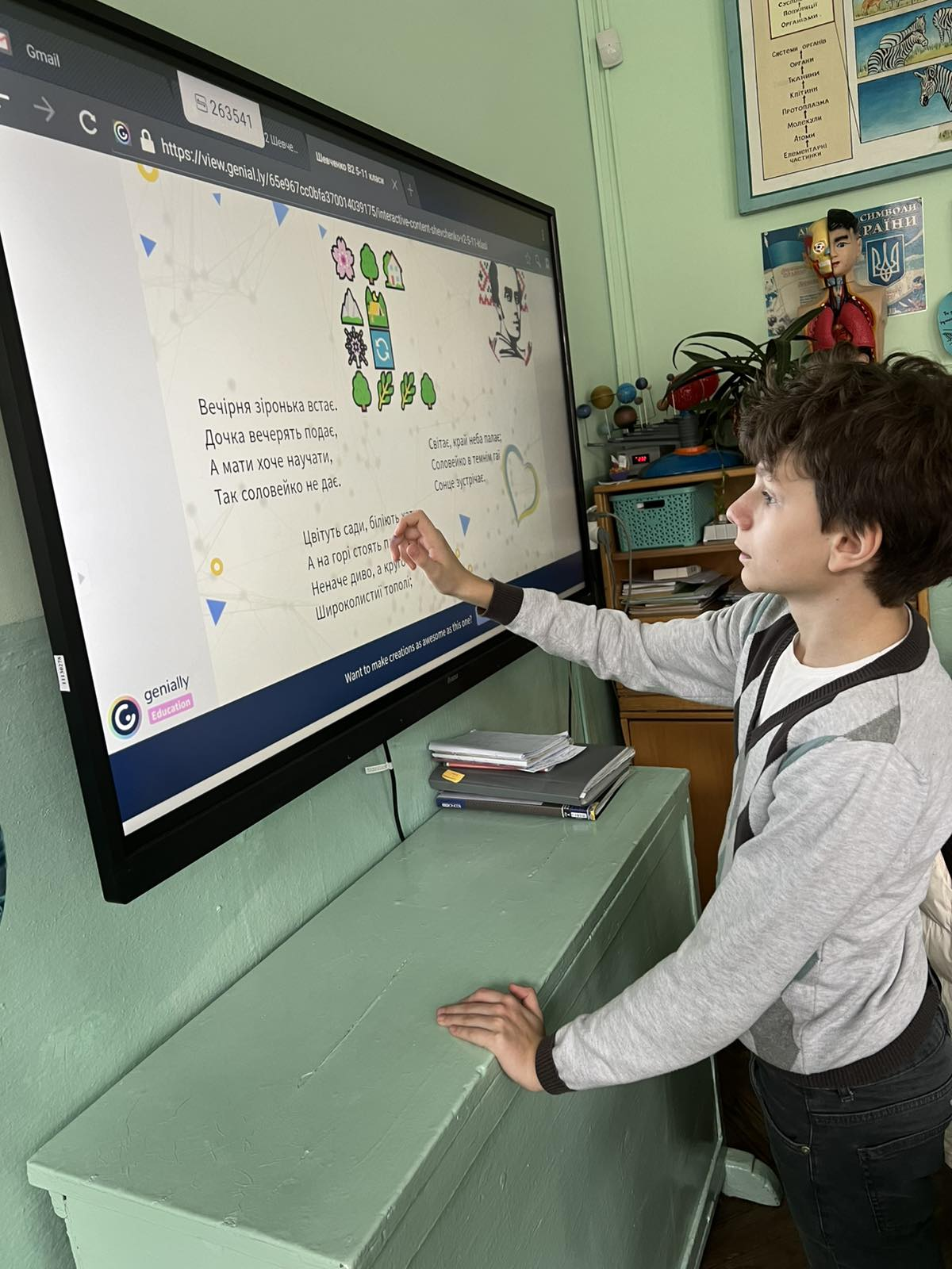
Використання сучасних цифрових ресурсів

Slide 24
Використання інноваційних технологій
Використання інноваційних технологій дає змогу:
вдосконалювати форми і методи
індивідуалізувати навчання
активізувати
навчання
покращувати зміст
навчання

Slide 25
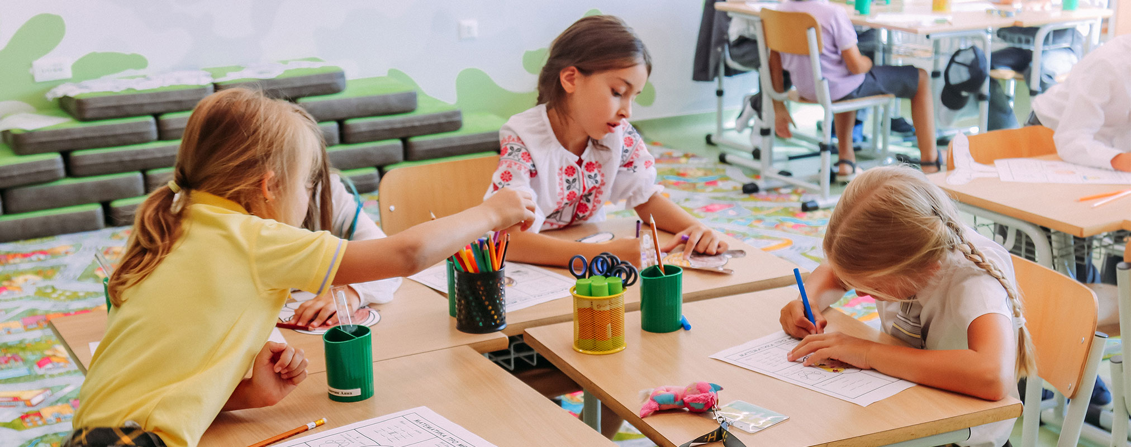
Переваги використання
інноваційних технологій
1. Зацікавленість учнів
2. Розвиток навичок для майбутнього
3. Індивідуалізація навчання
Технології привертають увагу учнів і стимулюють їх активну участь у процесі навчання.
Навчання з використанням новітніх технологій допомагає учням розвивати цифрові навички, які стануть корисними в майбутньому.
Технології дають змогу пристосовувати навчання до потреб кожного учня та підтримувати його успіхи.

Slide 26
Педагогічний колектив
спрямовує свої зусилля
на побудову такого уроку, який має:
Варіативність і гнучкість структури уроку.
Спрямованість уроку на особистість учня.
Оптимізація форм роботи на уроці.
Формування компетентностей.
Співпраця вчителя, учнів, батьків.
Демократизм.
Індивідуальний підхід.
Оновлення змісту навчання.

Slide 27
Педагогічне наставництво
довірлива бесіда;
вивчаємо теоретичний потенціал випускника вузу;
складаємо індивідуальний план роботи;
відвідування уроків наставниками та колегами;
спостереження та аналіз уроків учителів-початківців;
тематичні пам’ятки, поради.
«Молодий спеціаліст стає хорошим
учителем, перш за все, завдяки
обстановці творчої праці
педагогічного й учнівського колективів».
В.Сухомлинський

Slide 28
Педагогічне наставництво
Форми роботи
Колективні
-Методичні об’єднання,
-методичні наради,
-педагогічні семінари,
- семінари-практикуми
-Школа
Молодого вчителя,
-педагогічні читання,
- майстер-класи,
Індивідуальні
-діагностування,
- наставництво,
- самоосвіта,
- консультації,
-співбесіди,
-творчий звіт

Slide 29

Ретельно розрахований відповідно до поставленої мети й наявних можливостей.
Сучасний урок
Проводиться не для учнів, а разом з ними
Добре підготовлений
Немає місця нудьзі, страху і злості від безсилля
Місце кожної дитині, тому що сучасний урок – запорука його успіху в майбутньому
Панує атмосфера інтересу, довіри і співробітництва
Сучасний урок = Учитель + Учень

Slide 30
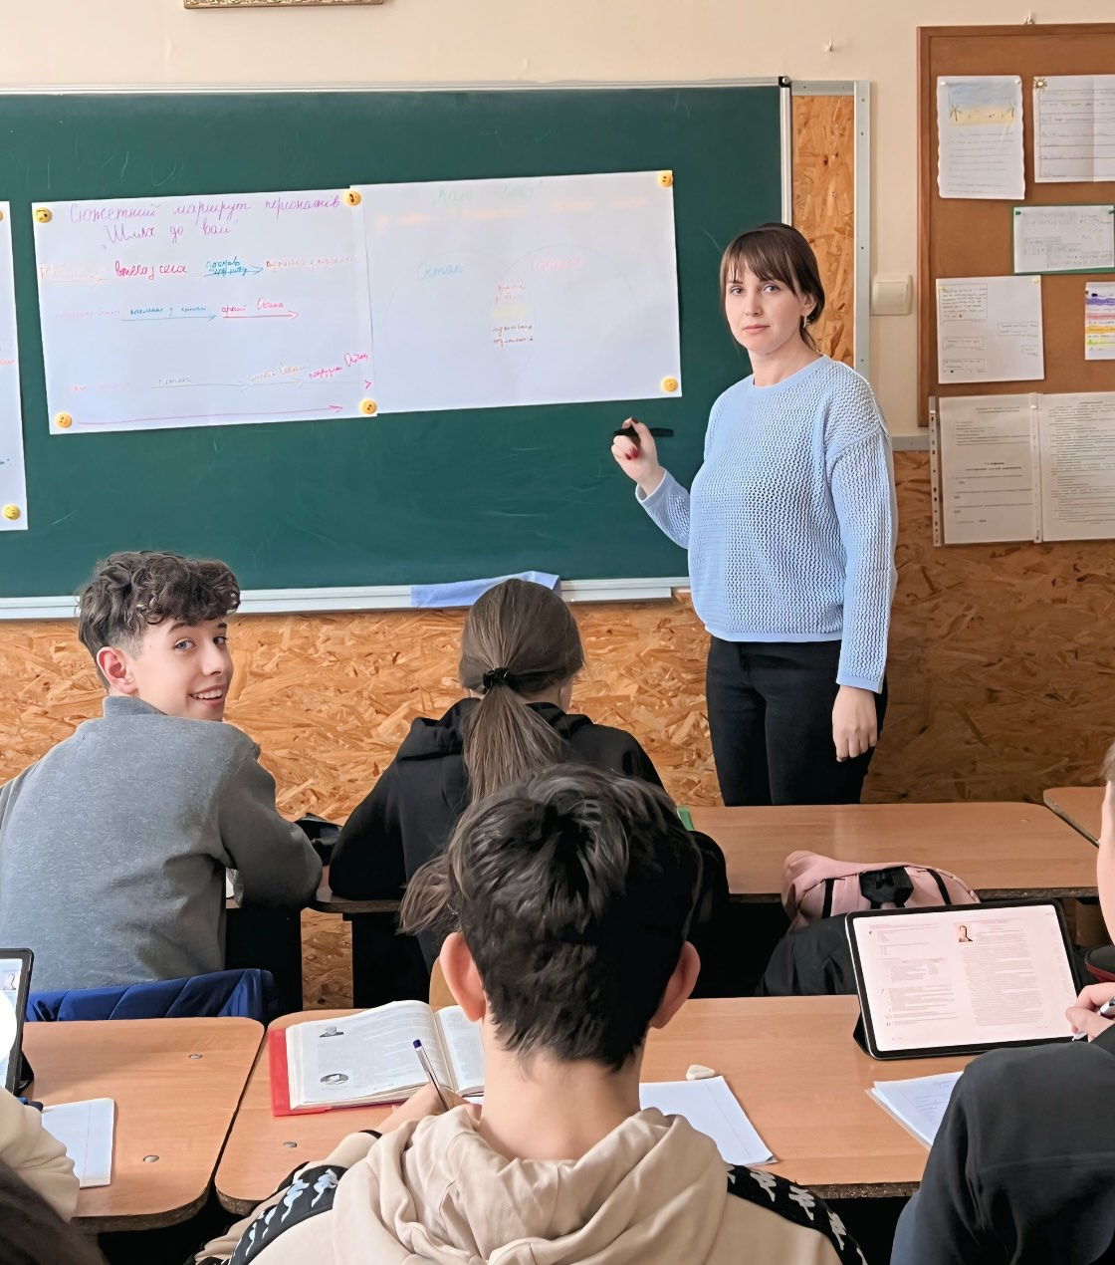
Сучасний урок - це мистецтво поєднання технологій та прийомів,
які дають змогу учителю відкрити учню самого себе,
реалізуватися та розвивати творчі здібності.

Slide 31


ЗАСТОСОВУЮ ТАКІ
ПЕДАГОГІЧНІ ТЕХНОЛОГІЇ
Ігрові
Тренінгові
Проєктні
Інтерактивні
Комп'ютерні
Діалогові

Slide 32
У своїй роботі використовую інтерактивні
технології, які дозволяють:
2. Розвивати навички для майбутнього
3. Індивідуалізувати навчання
1. Зацікавити учнів
Інтерактивне навчання привертає увагу учнів і стимулює їх активну участь у процесі навчання.
Навчання з використанням інтерактивних технологій допомагає учням розвивати компетенції, які стануть корисними в майбутньому.
Інтерактивні технології дають змогу пристосовувати навчання до потреб кожного учня та підтримувати його успіхи.

Slide 33
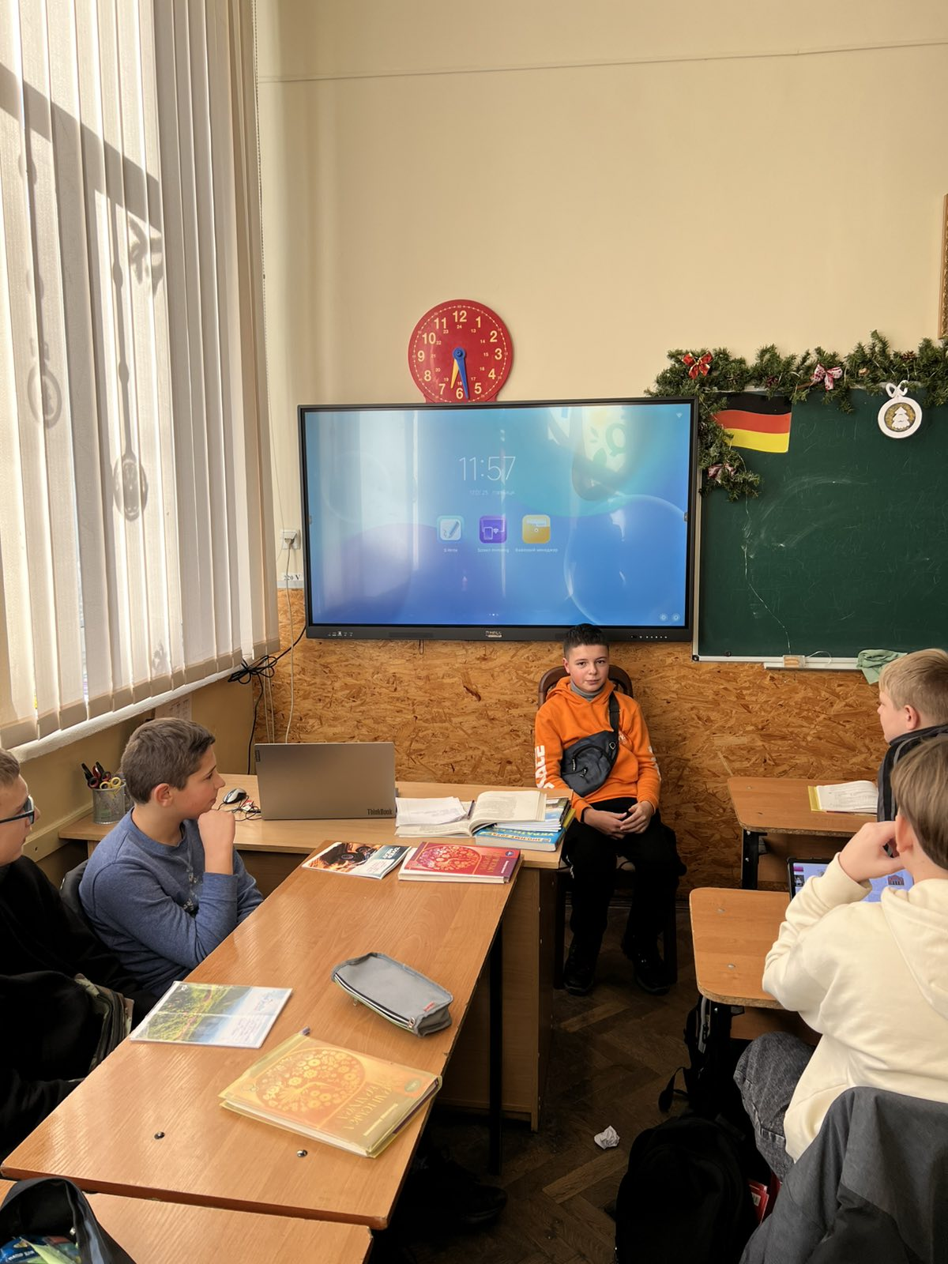

ПОПУЛЯРНІ
ІНТЕРАКТИВНІ ТЕХНОЛОГІЇ
«Велике коло»
Робота в парах
Робота в групах
«Карусель»
«Акваріум»
Рольова гра
«Незакінчені речення»
«Навчаючи –учусь»
«Мікрофон»
«Мозковий штурм»
«Мозаїка»

Slide 34
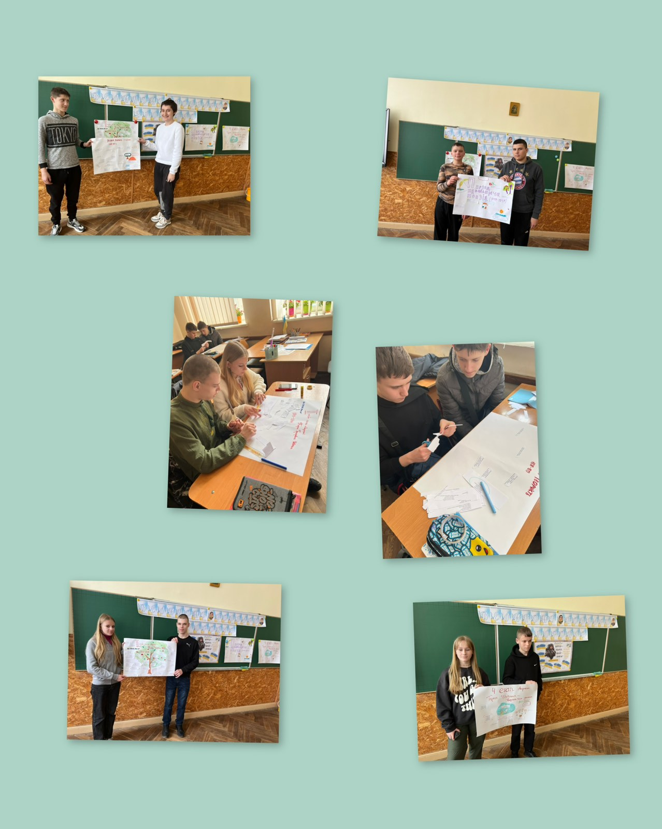
Робота в парах
За умов парної роботи всі діти в класі отримують можливість говорити, міркувати, не боятись помилитися.
Під час роботи в парах можна швидко виконати вправи, які за інших умов потребують багато часу.
На початковому етапі пропоную дітям відтворити в особах діалог, скласти діалог між грибочком і світлячком, пташкою і калинкою, хмаринкою і ромашкою тощо.
Завдання:
Гра «Хто більше? (дібрати слова, які починаються з кореня )
Гра «Влучний стрілець». Добрати до назв предметів щонайбільше слів - назв ознак.
Пташка – _________, мороз -________, небо_________, гніздечко.

Slide 35
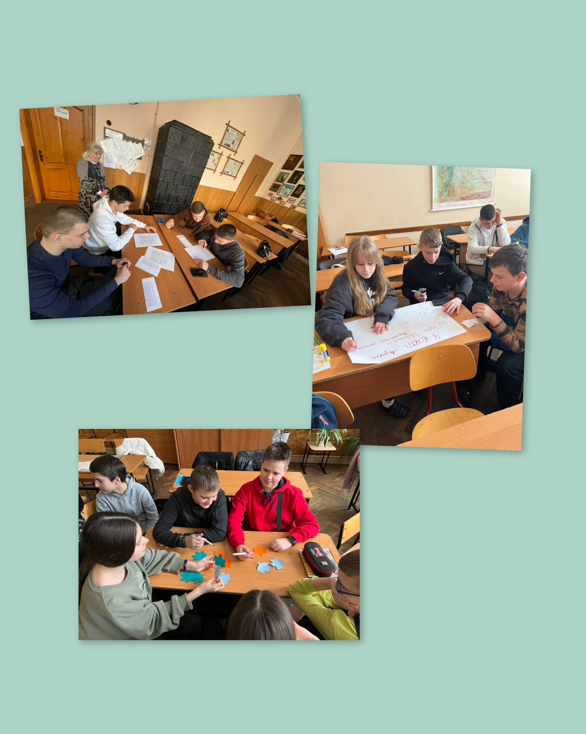
Технологія «2+2=4»
Дві пари окремо працюють над вправою впродовж певного часу (2-3 хвилини), обов'язково доходять до спільного рішення, потім об'єднуються і діляться набутим. Після цього можна об'єднати четвірки у вісімки.
Завдання:
Дібрати риму до слів. Скласти вірш.
Край (вибирай, грай, знай…)
Весна (голосна, ясна, красна…)
Їжачок (павучок, реп’яшок…)
Лисичка (сестричка, водичка, криничка…).

Slide 36
Вправа
«Броунівський рух»
На кольорових картках написані диференційовані завдання для самостійної роботи. Учні виконують їх, після чого об’єднуються за кольором в групи і спільно перевіряють правильність завдання.
Завдання:
1.Підкресліть прикметники, визначте їх число, рід та відмінок.
Солоденька, як медок, холодненька, як льодок.
Я вухатий ваш дружок, в мене сірий кожушок, куций хвостик, довгі вуха, я усіх-усіх боюся.
2.Прочитайте відгадки. Підкресліть правильну. Зробіть звукову схему слова. Підкресліть дзвінкі приголосні звуки.
Бурулька. Морозиво. Лисичка. Заєць. Олень.
Завдання:
1.Підкресліть прикметники, визначте їх число, рід та відмінок.
Червона, солодка, пахуча, росте низько, до землі близько.
Кавунчики дрібненькі, смугасті та кисленькі, у колючки вбралися і кущиком назвалися.
2.Прочитайте відгадки. Підкресліть правильну. Зробіть звукову схему слова. Розберіть слова за будовою.
Малина. Полуниця. Помідор. Смородина. Аґрус.
Завдання:
1.Підкресліть прикметники, визначте їх число, рід та відмінок.
Круглий, як сонце, смугастий, бокастий, дуже солодкий і трішки хвостатий,.
Хто крилатий, гарний, гожий, на красиву квітку схожий, має довгий хоботок, п’є нектар ним із квіток.
2.Прочитайте відгадки. Підкресліть правильну. Зробіть звукову схему слова. Розберіть слова за будовою.
Аґрус. Гарбуз. Кавун. Метелик. Бджола.

Slide 37
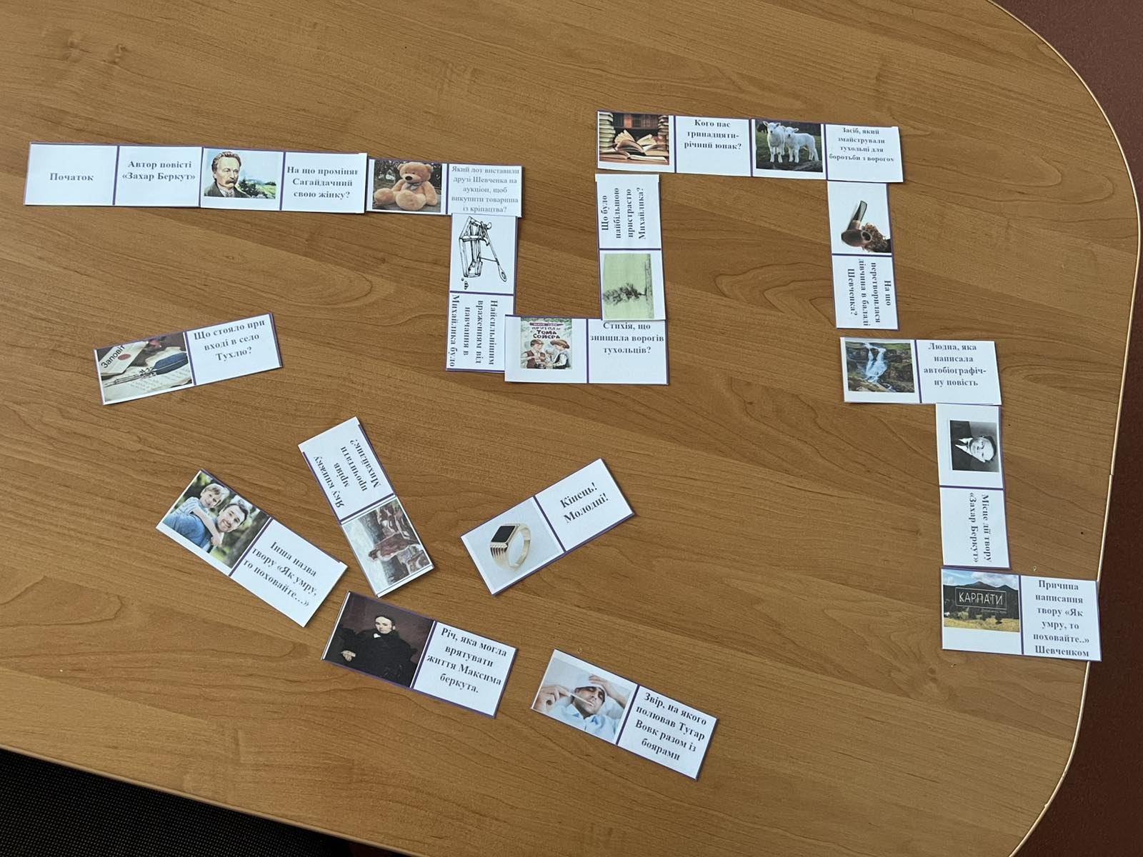
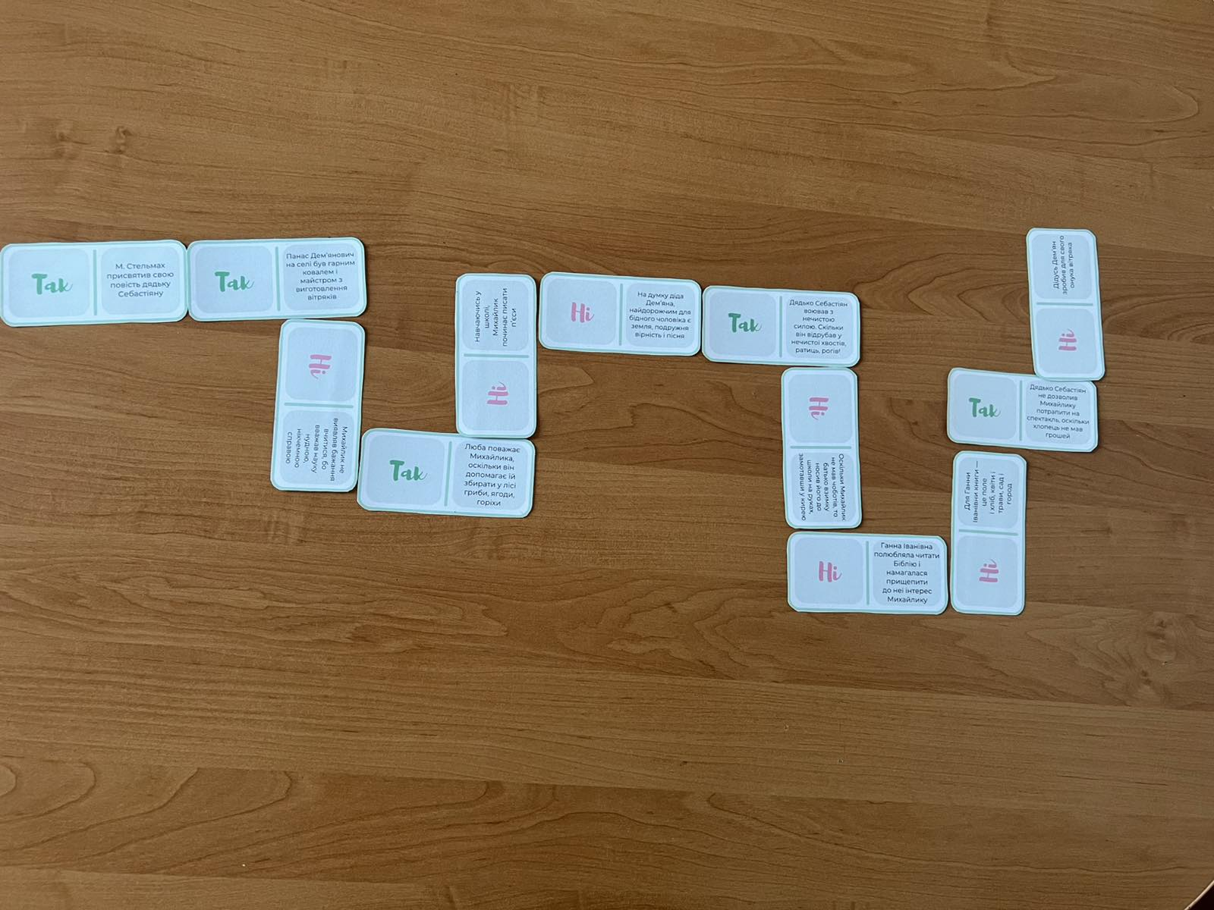
Гра “ДОМІНО”

Slide 38
Скла-дання сенканів
Техно-логія «2+2=4»
Техно-логія «Фішбон»

Slide 39
«Кубик Блума»
«Приду-мування історії з шостим словом»
«Ромашка Блума»»

Slide 40
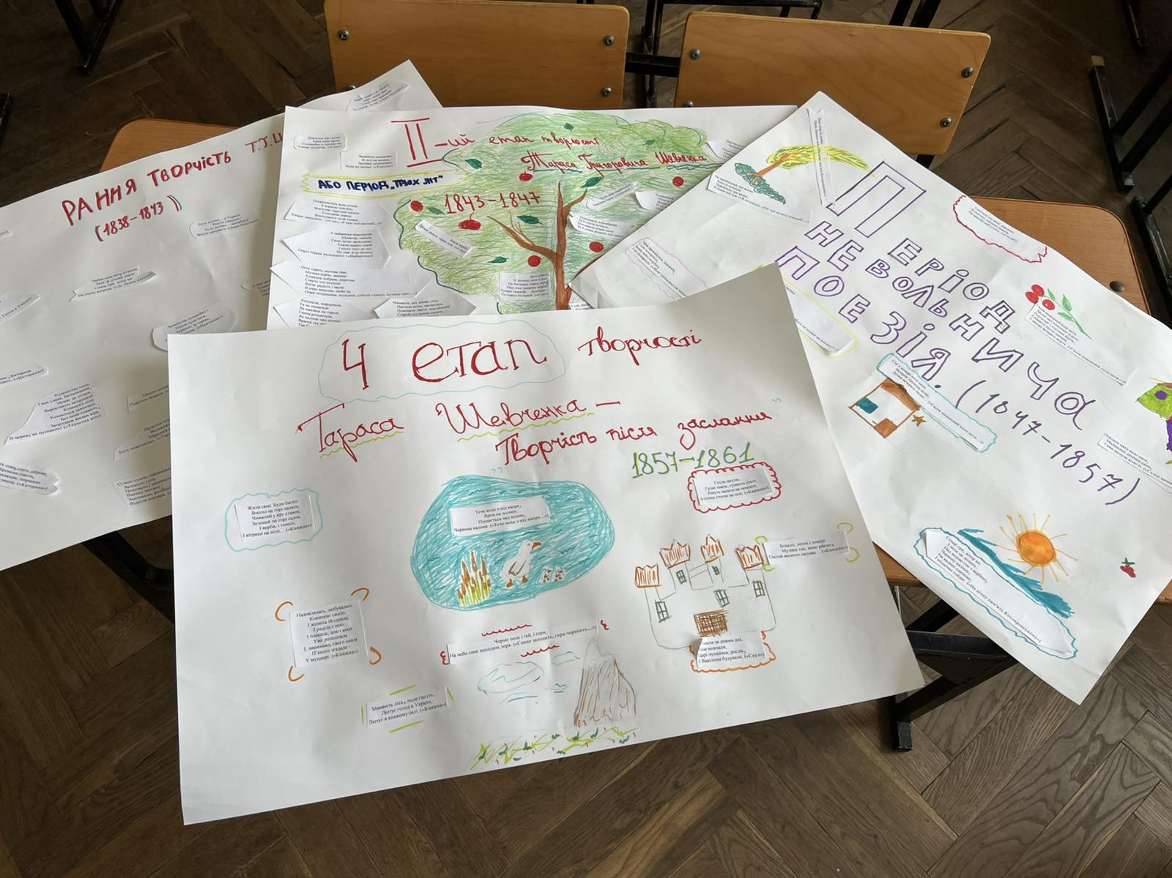
Використовую різні творчі вправи
Творчі та неординарні
завдання сприяють розвитку креативності в учнів, стимулюючи їх мислити поза рамками та шукати нестандартні рішення.
Це формує здатність створювати щось нове, допомагаючи їм розвивати уяву та знаходити інноваційні підходи до будь-яких завдань.

Slide 41
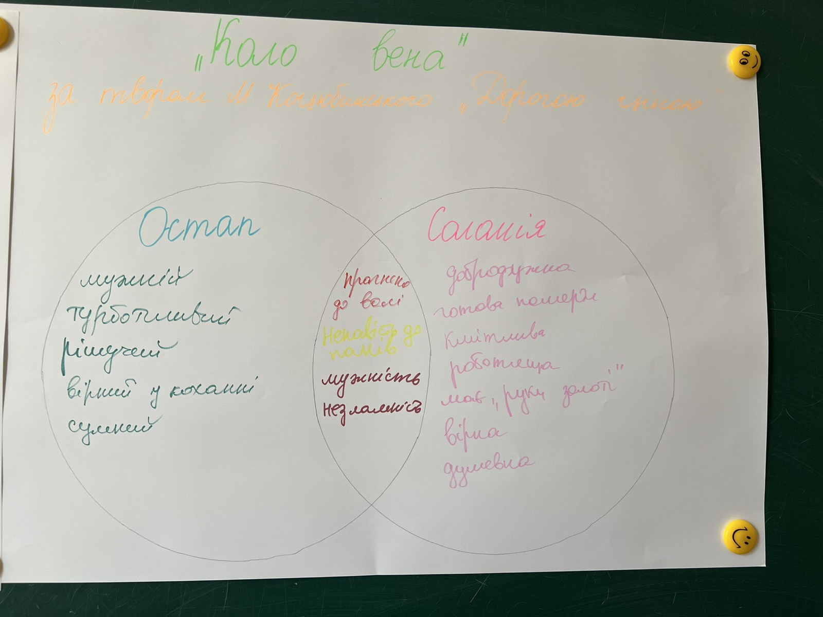
“КОЛО ВЕНА”

Slide 42
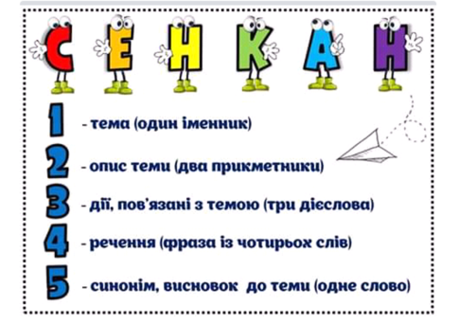
Складання сенканів
Навчаю учнів складати п’ятирядковий неримований вірш, у якому:
перший рядок – одне слово, рідше два (має бути іменник);
другий – два слова з описом (прикметники);
третій – три слова про дію, пов’язану з темою (дієслова);
четвертий – чотири слова без службових частин мови (фраза про тему, що обговорюється);
п’ятий – синонім до теми з першого рядка.

Slide 43
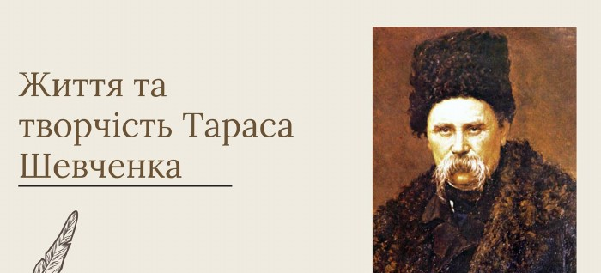
Сенкан на тему «Хто такий Т.Г.Шевченко?»
Шевченко
геніальний
український
писав
малював
створив
визнаний
майстер
поетичного
слова
поет

Slide 44
ПРОЄКТНА ТЕХНОЛОГІЯ
НА УРОКАХ
Використання методу проєктів для вивчення української мови та літератури може бути ефективним і стимулюючим, а також пов'язаним з STEM-освітою. Цей підхід включає в себе розв'язання реальних проблем або створення конкретних продуктів, які вимагають використання знань та навичок у різних галузях STEM.

Slide 45
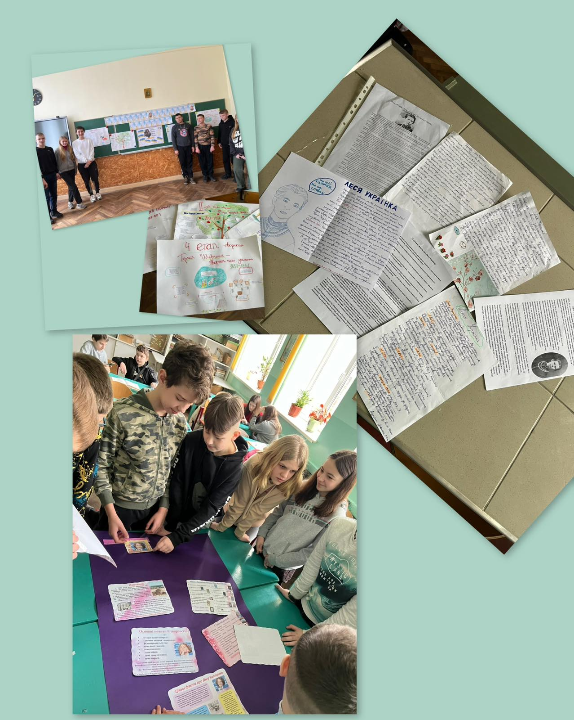
Проєктна робота

Slide 46
Інформаційний плакат
Навчальний посібник
Інтерв’ю
Тревелбук
ПРОДУКТ
ПРОЄКТУ
Книжка
Вистава
Новини
Блог
Соціальна реклама

Slide 47

ВАРІАНТИ ПРОЄКТНОЇ ДІЯЛЬНОСТІ
створюємо на уроці розвитку зв’язного мовлення шкільну газету
написання "Музичного диктанту"
створення реклами улюбленої частини мови
презентація авторської міні-книжечки слів-символів, пошук вивченого матеріалу в газеті, журналі, пісні, розкадрування прочитаного твору
підготовка коміксів за мотивами літературних казок

Slide 48


Використовую цифрові технології
Використовую інтерактивні платформи, ігрові додатки, які роблять навчання захопливим процесом для школярів і створюють магічний простір, де кожен урок — це захоплююча подорож у світ знань та реалізації власного творчого потенціалу.

Slide 49









Slide 50
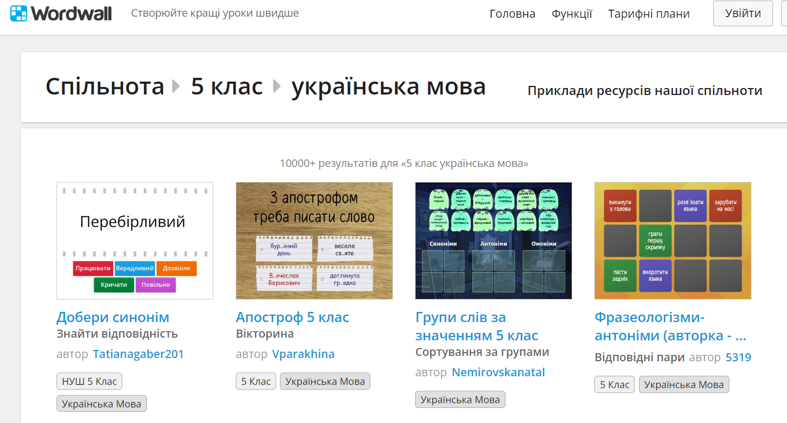
Онлайн сервіси, які я використовую в роботі

Slide 51
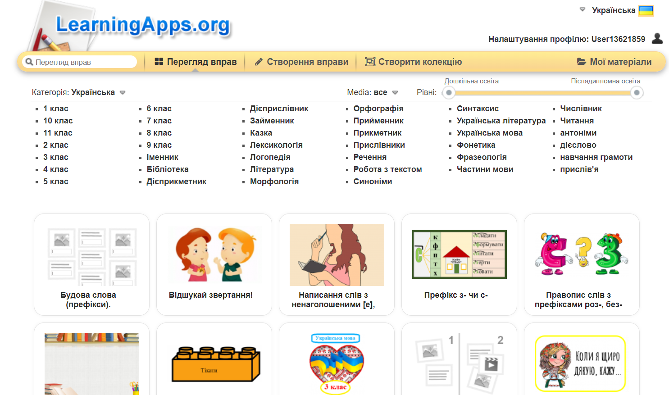
Онлайн сервіси, які я використовую в роботі

Slide 52
Використання сучасного дизайну стало не лише естетичним вдосконаленням, але і ефективним засобом, що сприяє кращому запам'ятовуванню матеріалу.
Ці творчі елементи створюють привабливий вигляд навчальної інформації, активізують увагу та
пам'ять учнів, роблять
процес вивчення результативнішим.

Slide 53







Slide 54
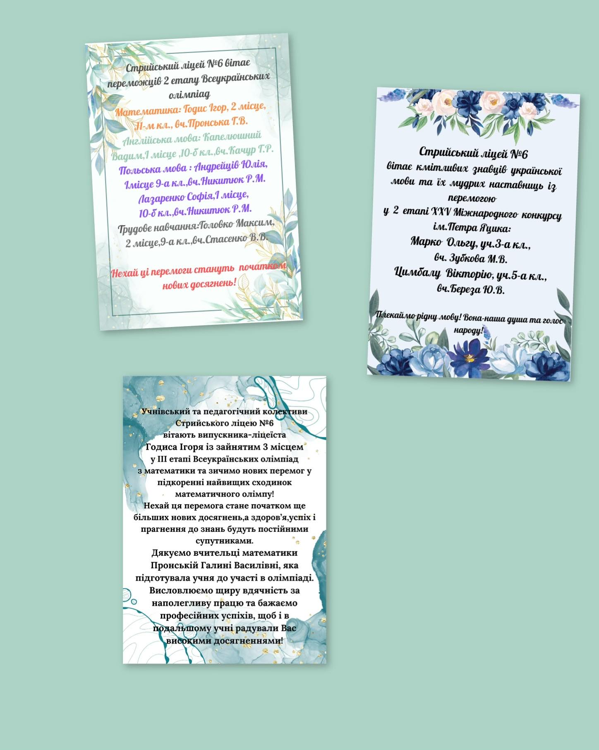
Робота з обдарованими учнями
Виклики перед учителем залишаються важливі:
- дати глибокі та міцні знання;
- викликати цікавість до навчання;
- сприяти творчому розвитку кожного учня.
Я торкаюся до майбутнього.
Я вчуся кожного дня!

Slide 55
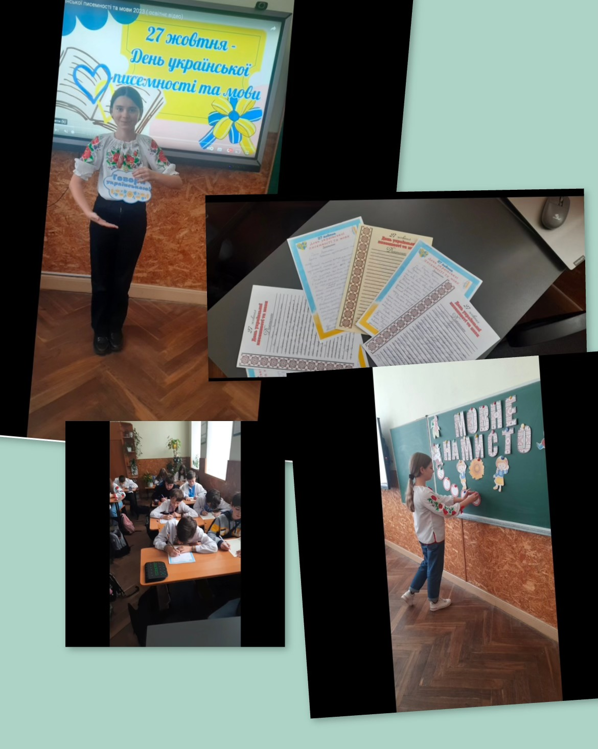
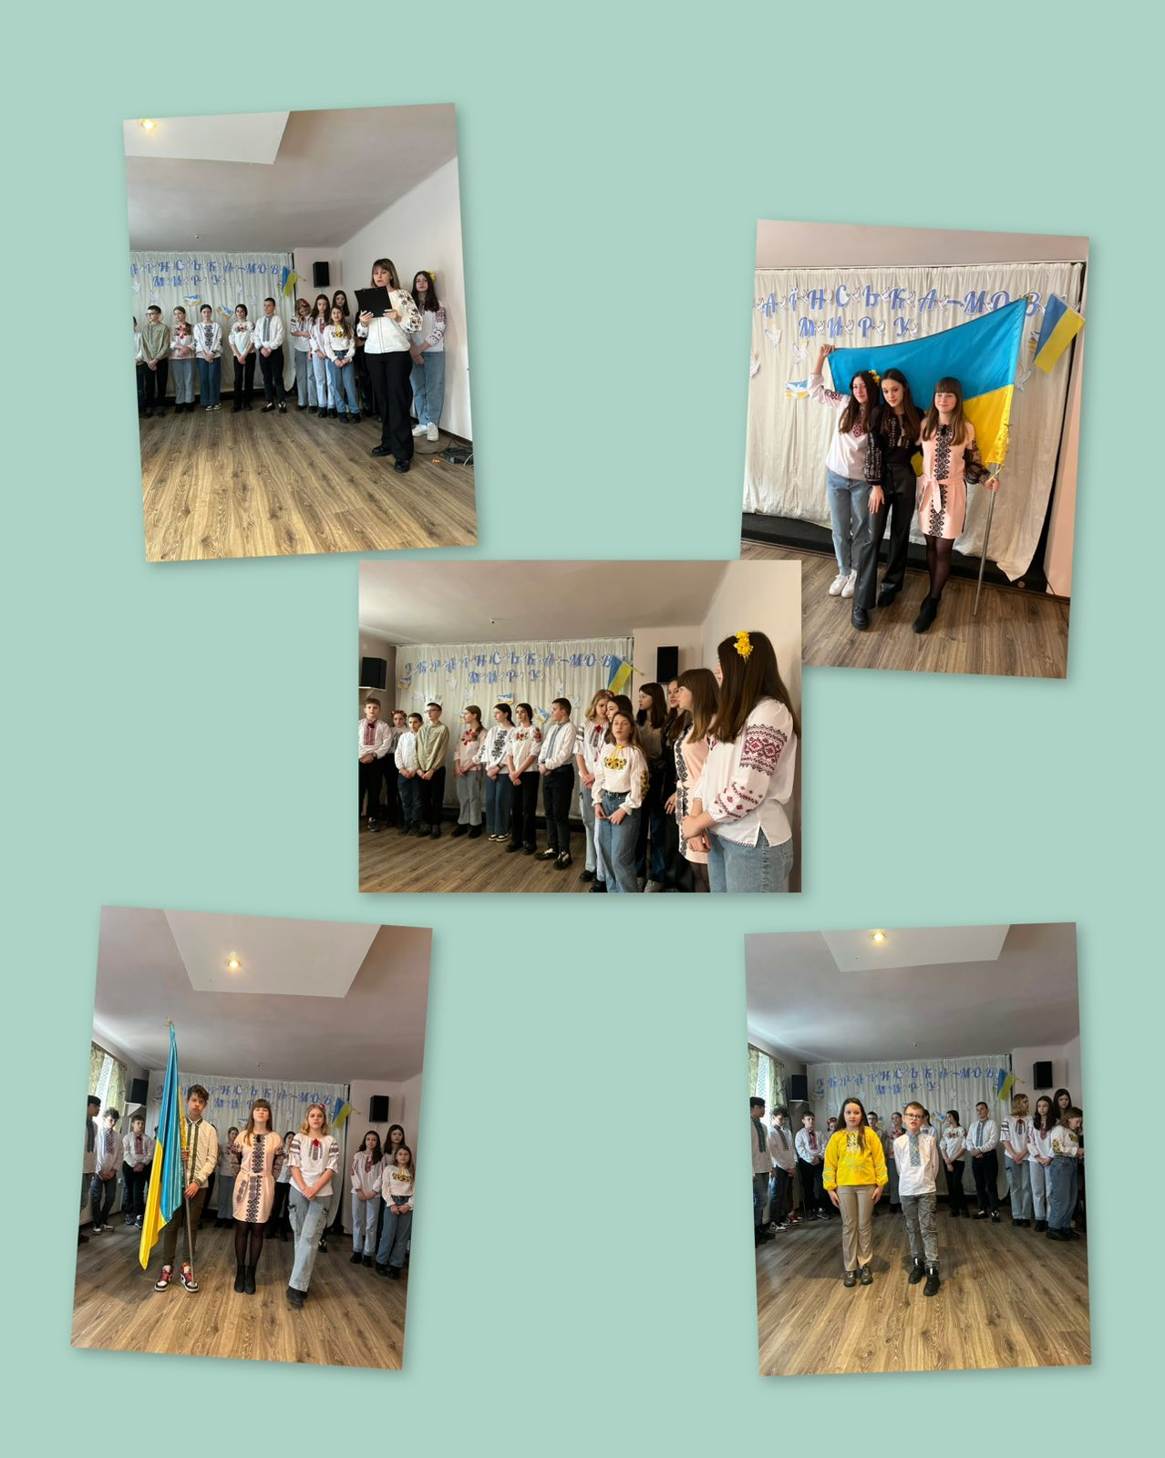
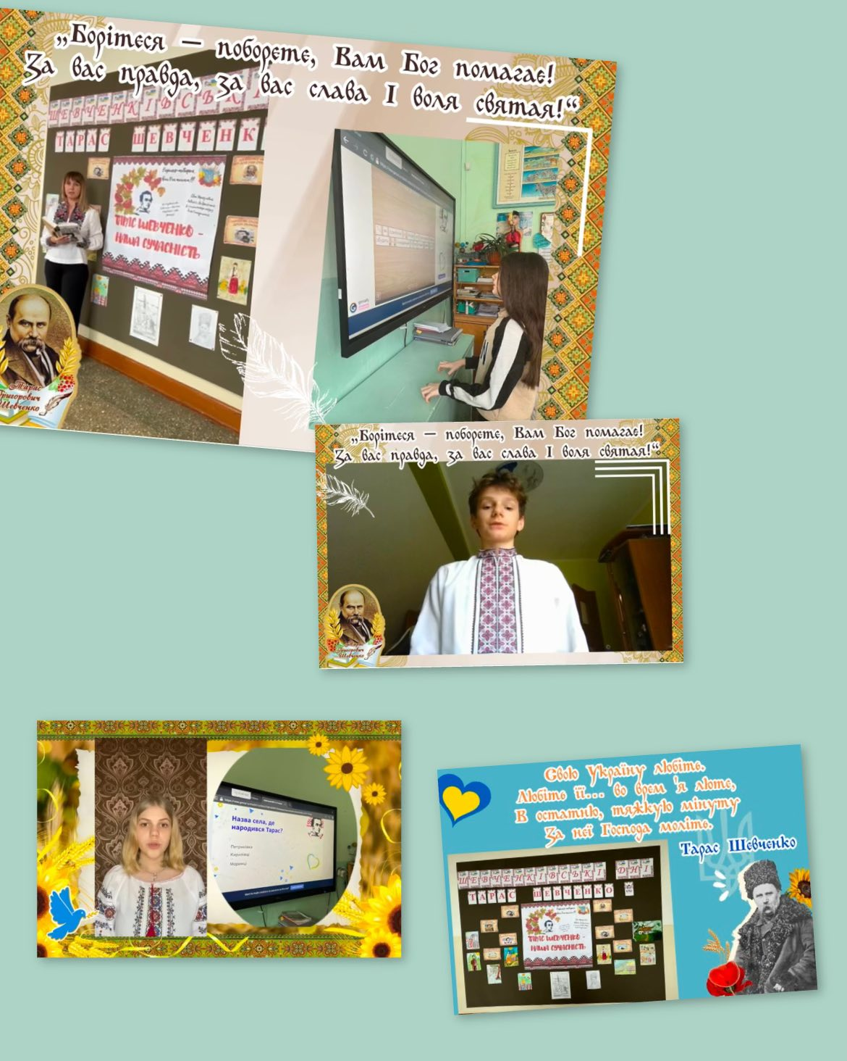
Позакласна робота

Slide 56
ДЯКУЮ ЗА УВАГУ!

